Slide 1
Нетрадиционные подходы в обучении на уроках физической культуры Презентация подготовлена учителем физической культуры КГУ ОСШ № 1 им. М. Горького Панченко Ж. В.

Slide 2
В настоящее время является актуальным поиск новых форм и средств организации учебных занятий физкультурно-спортивной направленности в школах.
Нестандартный урок – это интересная, необычная форма предоставления материала на занятии. Она призвана, наряду с целями и задачами стандартных уроков, развить у учащегося интерес к самообучению, творчеству, умение в нестандартной форме систематизировать материал, оригинально мыслить и самовыражаться.

Slide 3
Многообразие типов нестандартных уроков позволяет использовать их на всех ступенях образования детей и на разных предметах. А внедрение новых технологий в учебный процесс – компьютеризация школ, оснащение школ проекторами – позволяет придумывать новые нестандартные уроки.

Slide 4
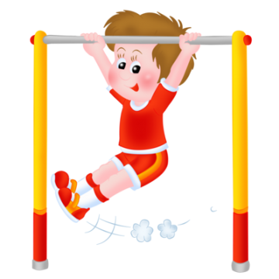
Нетрадиционные формы уроков надо ввести в систему и тогда полезность их будет видна - случайно проведённые уроки не дадут полной отдачи. Надо экспериментировать, больше давать детям самостоятельности - это помогает им преодолеть страх при выполнении сложных физических упражнений, даже тех, которые они не могут сделать по заданию учителя.

Slide 5
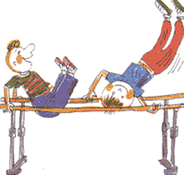
Такие уроки содействуют развитию психофизических способностей, двигательных умений и навыков, осуществляемых в единстве и направленных на всестороннее физическое, интеллектуальное, духовное, нравственное и эстетическое развитие личности ребенка

Slide 6
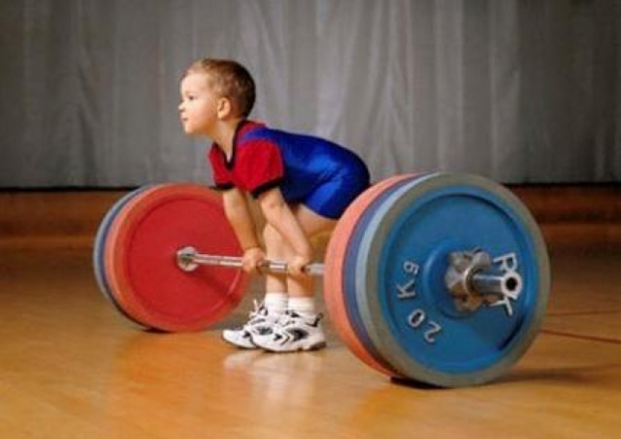
Перед таким уроком можно провести анкету «Если бы я был учителем физической культуры, ...». И дети вам подскажут, как можно перестроить свою работу на них и для них. В современной школе работа должна быть поставлена на подготовку детей к жизни, реализуя учебную программу, но обязательно учитывая возможности, желания и здоровье ребёнка, возрастные и индивидуальные особенности.

Slide 7
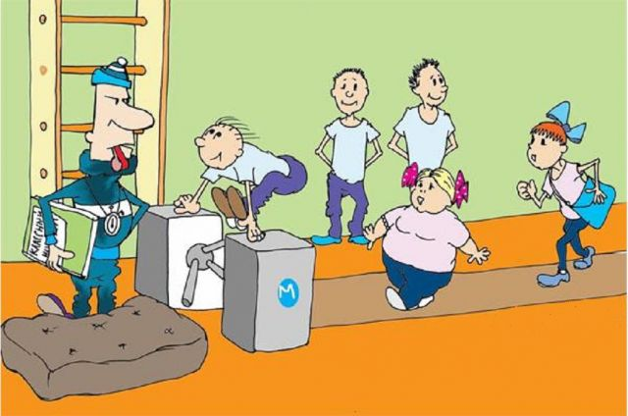
Учитель должен помнить, что не все уроки на разных этапах обучения знакомы ребятам. Поэтому стоит подробнее говорить о новых видах работы, о целях и задачах, которые ставятся перед учащимися. Приветствовать нестандартные подходы и идеи учащихся.

Slide 8
Давайте рассмотрим, как нетрадиционными способами можно обучать детей. Возьмем несколько ситуаций:
нет в школе инвентаря, пригодного для занятий.
спортивный зал непригоден для занятий (и такое в наше время может случиться).
работа с детьми с ослабленным здоровьем.
- третий час урока физической культуры.

Slide 9
1 ситуация – в школе нет инвентаря, пригодного для занятий.
Получилось, к сожалению, так что в школе нет хороших мячей и другого распространенного инвентаря для проведения урока. Какие упражнения мы можем предложить нашим детям на уроке?

Slide 10
Сейчас в моду входит такой вид спорта как кроссфит. Кроссфит — CrossFit — это вид фитнеса, созданный Грегом Глассманом. Это программа, построенная на постоянно варьируемых функциональных движениях, выполняемых с высокой интенсивностью. По сути это круговая тренировка, но в кроссфите можно использовать совершенно разные предметы для тренировок: от канатов до шин автомобиля, и проводить тренировки можно и в зале и на улице.

Slide 11
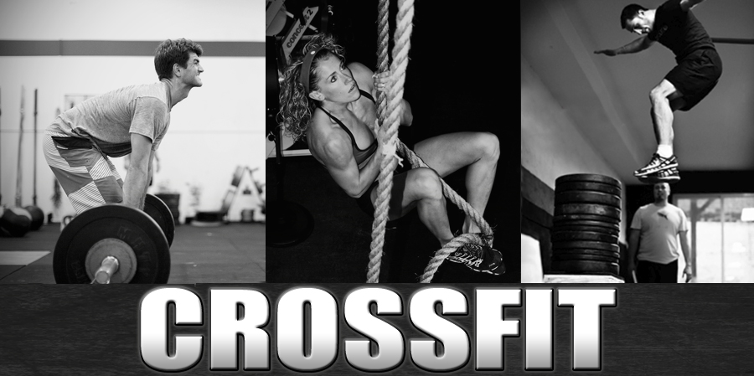

Slide 12
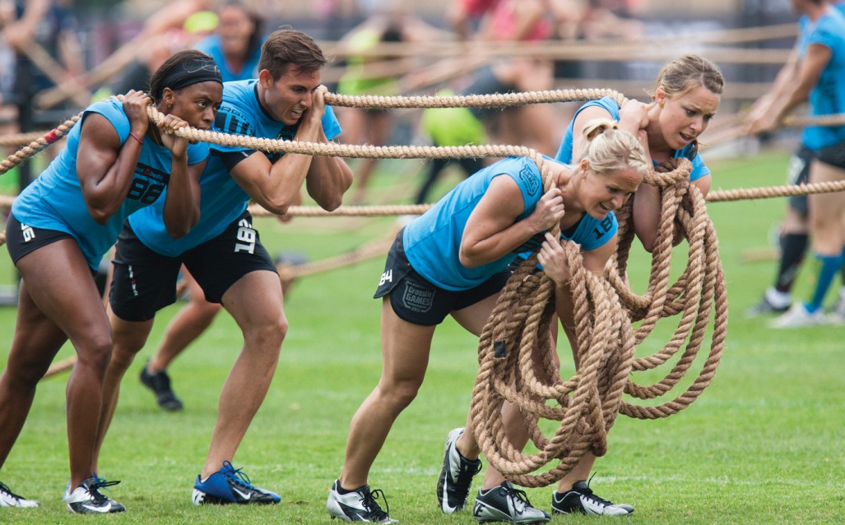

Slide 13
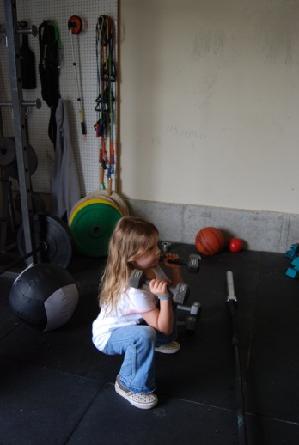

Slide 14
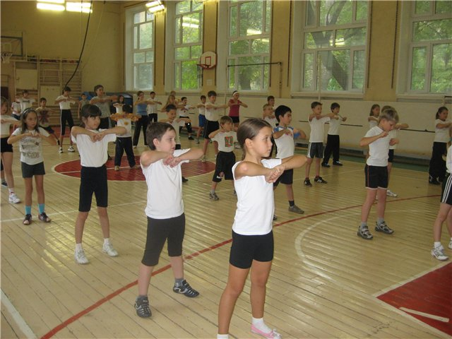

Slide 15
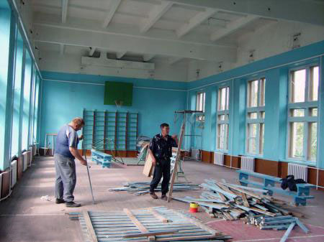
2 ситуация – спортивный зал непригоден для занятий.
В теплое время года когда у нас есть возможность заниматься на улице, вопросов по поводу занятий возникает мало. Улица – это большая площадка для наших уроков и фантазии учителя. Но в то время когда мы с вами не можем выйти на улицу, начинаем думать, как и что нам делать.

Slide 16
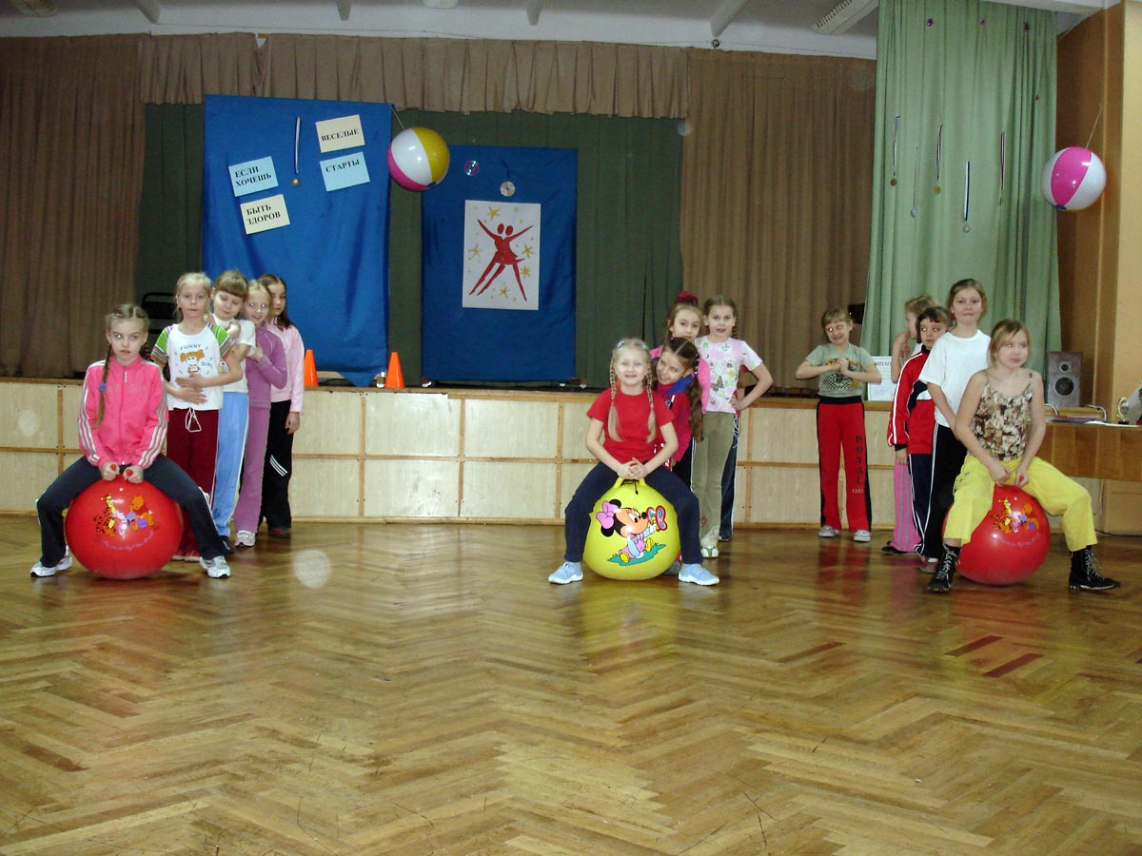
Урок в актовом зале

Slide 17
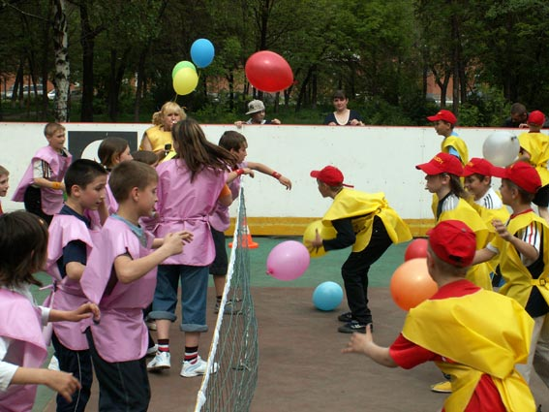
Волейбол воздушными шариками.
Можно проводить и в помещении и на улице.

Slide 18
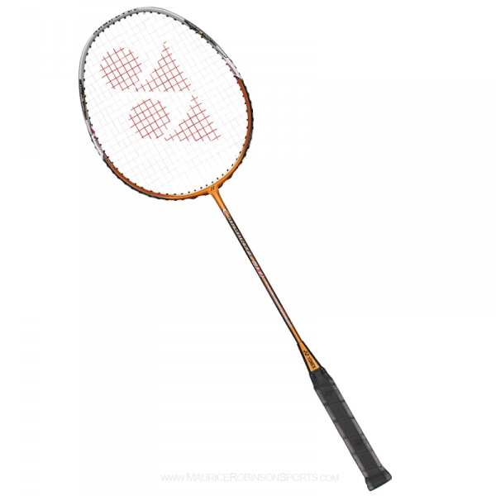
Бадминтон воздушным шариком.

Slide 19
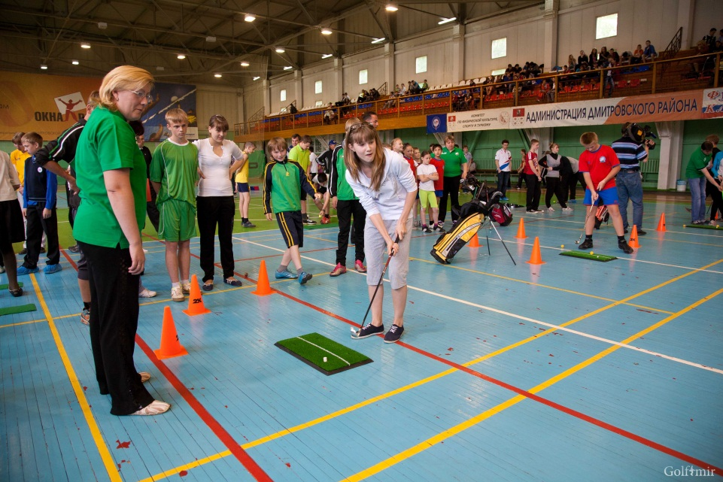
3 ситуация – занятия с детьми с ослабленным здоровьем.
Тут мы можем предложить следующее: если у школы есть возможность приобрести набор для гольфа SNAG.

Slide 20
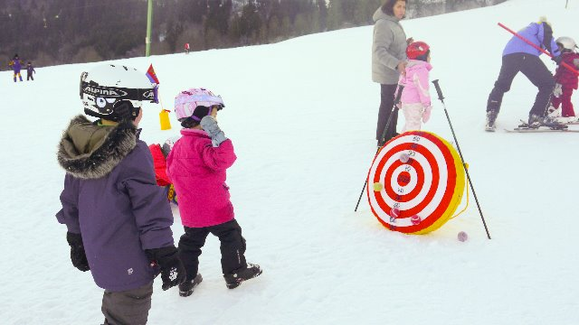
Занятия в зимнее время.

Slide 21
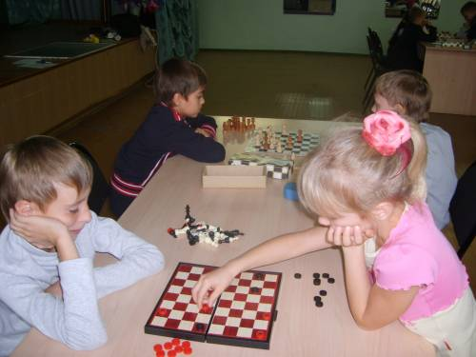
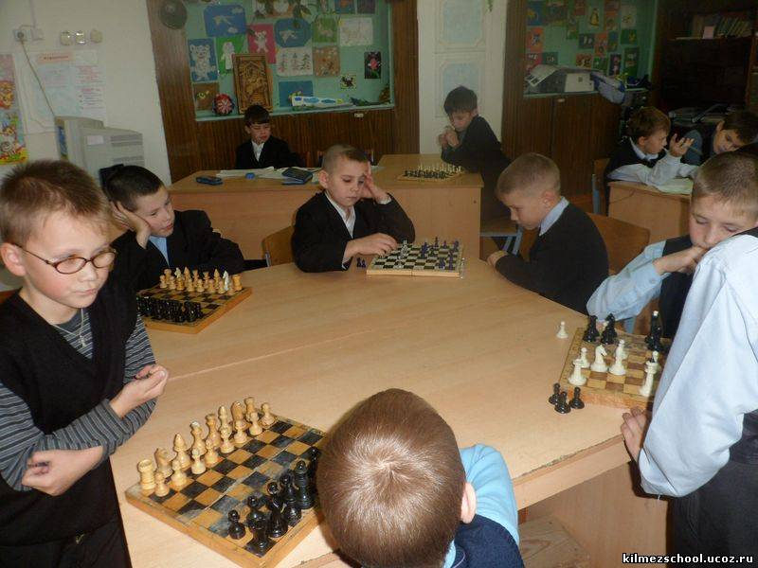
Будущие
Чемпионы

Slide 22
4 ситуация – третий час физической культуры.
С недавних пор нам ввели третий час урока физкультуры, и мы сразу столкнулись с тем, что нет места для занятий, все занято другими классами, а ставить в зал по 2 класса очень опасно.

Slide 23
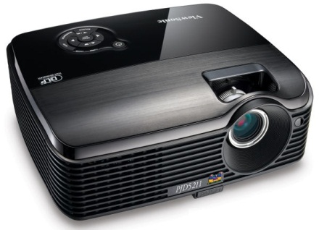
В настоящие время редко в каком кабинете нет мультимедийного сопровождения. Можно разделив класс на команды проводить викторины, КВН или просто давать творческие задания, чтобы это не было скучным уроком за партой.

Slide 24
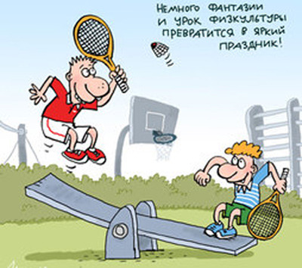

Slide 25
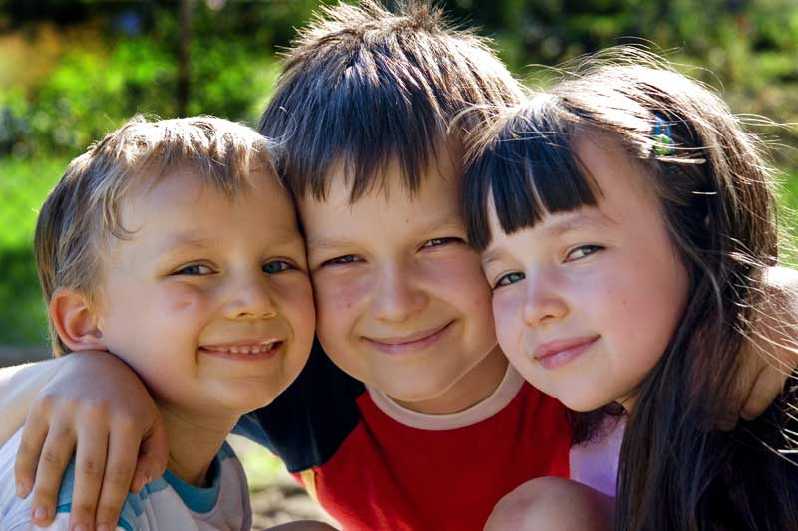
Есть еще очень много различных способов обучения, упражнений и ситуаций, только наше желание и фантазия ограничивают нас в их реализации. Дети не должны страдать от того что МЫ учителя не хотим отступать от намеченной программы, но если сделать шаг в сторону, то мы увидим результат нашей работы: счастливые лица здоровых детей.

